Slide 1
APOD

Slide 2
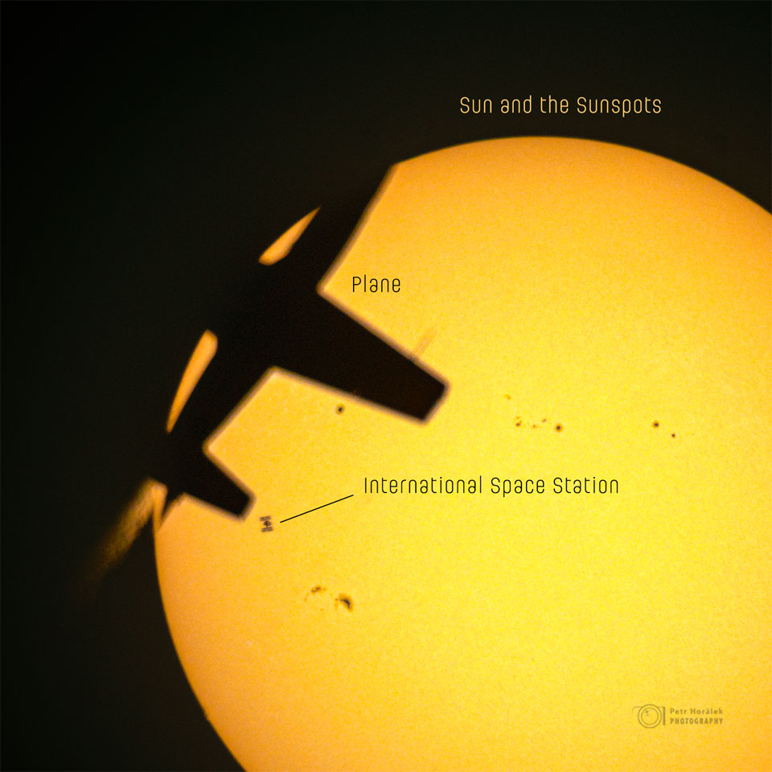
APOD 22 septembre 2026 :
Triple alignement particulièrement chanceux
(Par Chantal Alice, Réunion Astrovega du mardi 22 septembre 2026)

Slide 3
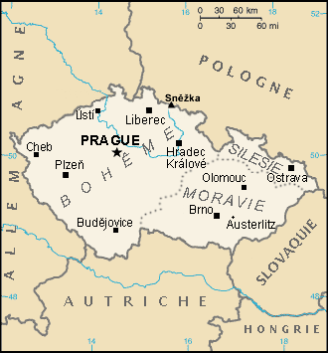
Prasek : petite commune (607 habitants en 2022) de Tchéquie, située à 82 km au N-E de Prague.

Slide 4
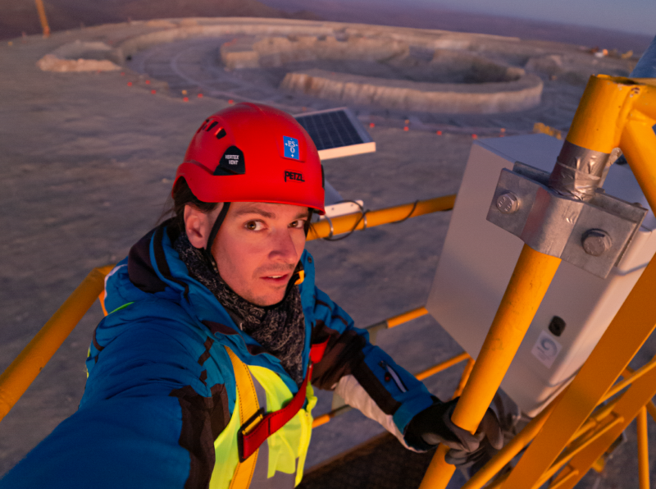
Petr Horalek (le photographe)

Slide 5
Sources :
https://apod.nasa.gov/apod/ap260922.html
https://www.cidehom.com/apod.php?_date=260922
https://fr.wikipedia.org/wiki/Portail:Tch%C3%A9quie
https://www.petrhoralek.com/#about-1

